Slide 1
Mal for prosjektmappestruktur
Stephan Daus

Slide 2
Prinsipper
Tenke formål ved alt, effektiv bruk av tiden
Transparens og åpen forskning
Gjenbrukbarhet, interne analyser
Forenkle oppstart av prosjekter
Enklere intern kommunikasjon
Mentalt enklere å bytte prosjekt og huske hvor ting ligger
Forenkle overganger mellom nye og gamle prosjektmedarbeidere
Motivere til å tenke bredere enn man ofte gjør (formidling, data)
Tvinge en til å tenke dokumentasjon fordi man ikke jobber i sin egen mappe. Dokumentasjon kritisk for NSD-arkivering og for å forbedre prosesser rundt surveyer.
Færre kopier av datasett, osv er faktisk bra for klimaet

Slide 3
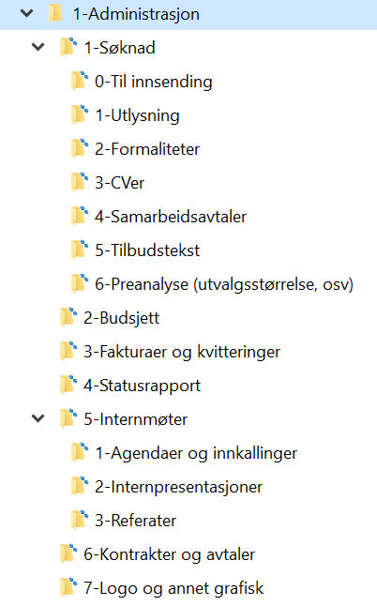
1-Administrasjon
Alt det som «folk flest» ikke bryr seg så mye om

Slide 4
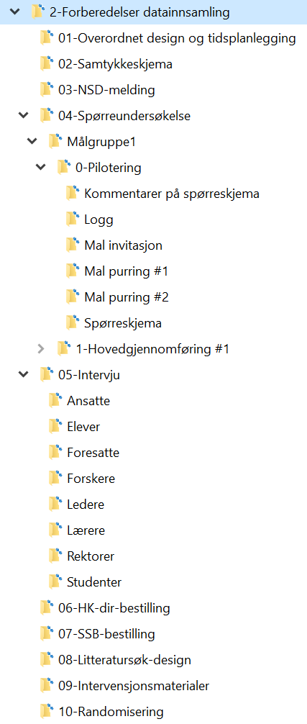
2-Forberedelser datainnsamling
Alt som ikke er selve dataene:
Overordnet design
Intervjuguider
NSD-meldeskjema
Spørreskjemaer
Databestillinger
Søkestreng for litteratursøk
Også alt av utkast og nye versjoner vedrørende dette!

Slide 5
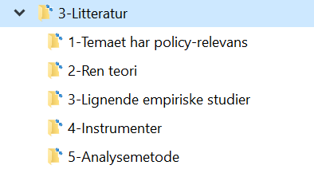
3-Litteratur
Har man delt et EndNote-bibliotek kan det legges her
Har man PDF-filer og ikke liker EndNote legger man disse her
Forslag til inndeling er knyttet til hovedformål og altså der det brukes i publikasjon
Filnavn må inneholde minst etternavn på førsteforfatter og årstall.

Slide 6
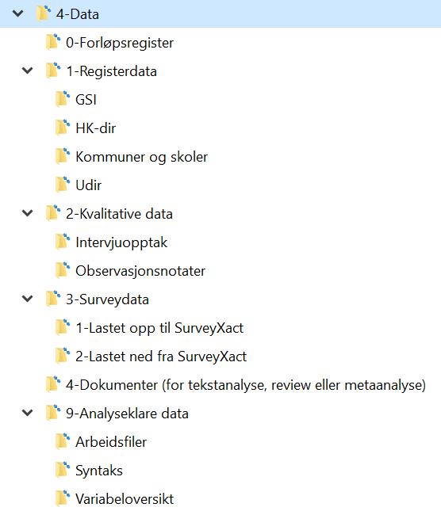
4-Data
Her skal kun data, og dokumentasjon på hva variablene betyr. IKKE analyser, spørreskjema, etc.
Elevlister, etc er også data.
Prosjektleder, personvernombud, f.assistent skal lett se om data er anonymisert etter bruk.
Merk 9-Analyseklare data. Eneste mappen hvor Syntaks lagres.

Slide 7
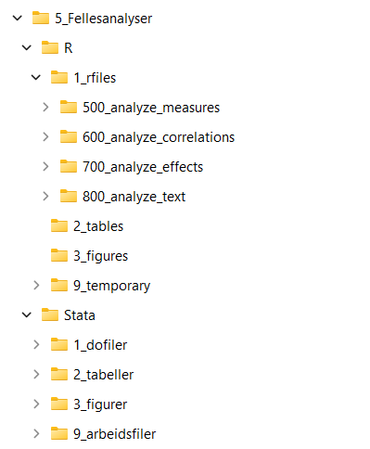
5-Fellesanalyser
Enkelte håndteringer av data (før og etter datainnsamling) bør samles på ett sted, fordi de er uavhengige av den enkelte publikasjonen basert på dataene. Noen foretrekker også at alt relatert til ett prosjekt er samlet ett sted, selv om man kunne ha delt opp syntaksfiler, osv.
Malen er derfor tilpasset begge situasjoner.

Slide 8
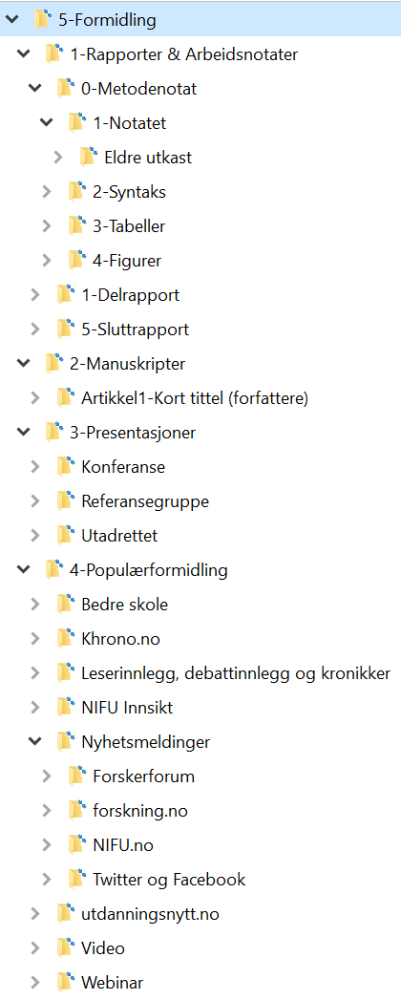
6-Analyser og formidling
De mange mappene tilgjengelig er ment for å inspirere – slett eller skjul de som er uaktuelle.
Tvinger en til å tenke mottaker og formål
Noen mapper skal fremover inneholde maler – for eksempel metodenotat.

